Slide 1
TD de la synchronisation des processus par sémaphores

Slide 2
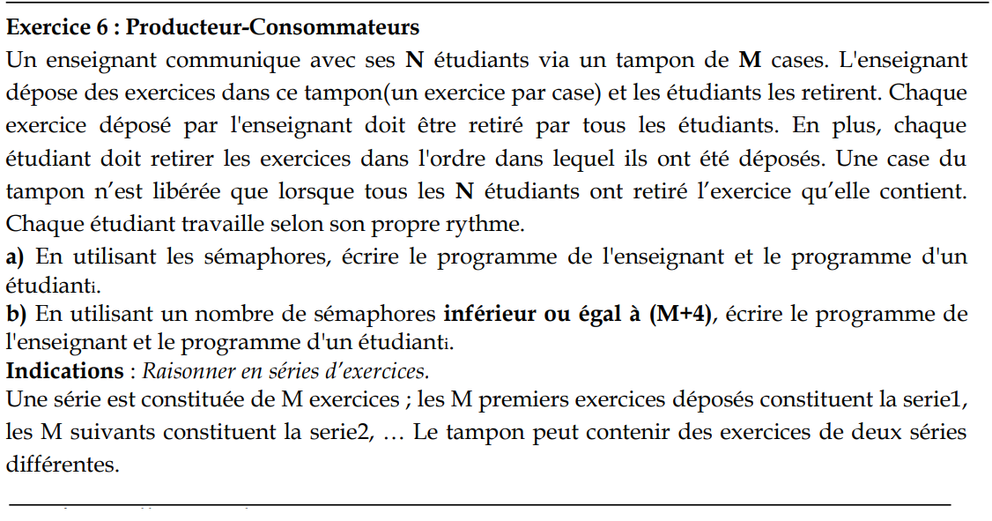
Exercice 6: Producteur-Consommateur

Slide 3
Exercice 6: Producteur-consommateurs
Producteur
Consommateur
Enseignant
Etudiant i
Il y a N systèmes de communication « Producteur-Consommateur »
Déposer exercice
Retirer exercice
T
exo1 | exo2 | exo3 | ……. | exoi | ……. | exom
Chaque Système de communication est composé de:
Un couple Producteur-Consommateur:
Enseignant/Etudiant i.
Un tampon de M cases commun entre l’enseignant et tous les étudiants.
0 | 1 | 2 | 3 |  | M-2 | M-1
Retirer exercice
Etudiant j
Consommateur
Un exercice est consommé par tous les consommateurs (étudiants)
Un exercice est retiré une et une seule fois par un étudiant.

Slide 4
Exercice 6: Producteur-Consommateur
Programme Enseignant | Programme Etudiant_{i}
Entier i init(0); | Entier j init(0);
Exercice exo; | Exercice exo;
Début | Début
Répéter | Répéter
<Rédiger_exercice(exo) >; | Demander retrait exercice;
Demander dépôt exercice; Déposer(exercice); Signaler dépôt de l’exercice à tous les étudiants; | Retirer(exercice); Si dernier étudiant ayant retiré l’exercice Alors signaler retrait de l’exercice (libérer la case); Finsi
Jusqu'à fin; | Jusqu'à fin;
Fin du Programme enseignant; | Fin du Programme étudiant_{i} ;

Slide 5
Exercice 6: Producteur-Consommateur
Structures de données et sémaphores à utiliser :
Type Exercice;
Exercices tableau[0 .. M-1] d’Exercice; /* Le tampon d’exercices */
Sémaphore vide init (M); /* Représente le nombre de cases vides du tampon */
Utiliser pour « Demander dépôt » et « Signaler retrait »
plein tableau[0 .. N-1] de Sémaphore init(0); /* Chaque sémaphore plein[i] représente le nombre
d’exercices déposés par l’enseignant (nombre de cases pleines) pour signaler le dépôt à l’étudiant i */
Utiliser pour « Demander retrait » et « Signaler dépôt »
Cpt tableau[0 .. M-1] d’entier init 0; /* pour comptabiliser le nombre d’étudiants ayant traité
l’exercice d’une case i afin que le dernier étudiant qui récupère l’exercice libère la case */
Mutex tableau[0 .. M-1] de Sémaphore init(1); /* pour protéger le tableau des compteurs Cpt */
Un sémaphore Mutex[i] protège le compteur Cpt[i].

Slide 6
Exercice 6: Producteur-Consommateur
Structures de données et sémaphores à utiliser :
Sémaphore Vide = M;
Exercices
exo1 | exo2 | exo3 | ……. | exoi | …….. | exom
Cpt
cpt1 | cpt2 | cpt3 | ……. | ……. | cpt | cptm
0 ≤ Cpt[i] ≤ N-1
Mutex
1 | 1 | 1 | 1 | 1 | 1 | 1
pleins
0 | 0 | 0 | 0 | 0 | 0 | 0
0 | 1 | 2 | 3 |  | N-2 | N-1

Slide 7
Exercice 6: Producteur-Consommateur
Programme Enseignant | Programme Etudiant_{i}
Entier j init(0);
Exercice exo;
Début
Répéter
P(plein[i]); /* Demander retrait exercice */
exo := Exercices[j];
P(Mutex[j]); /* Demander la SC pour accéder à cpt[j] */
Cpt[j] := (Cpt[j]+1) mod N; /* Comptabliser retrait */
Si Cpt[j] := 0 alors /* Dernier étudiant */
V(vide); /* Libérer la case */
Finsi ;
V(Mutex[j]); /* Libérer la SC de cpt[j] */
j := (j + 1) mod M;
Faire_exercice(exo);
Jusqu'à fin;
Fin du Programme étudiant_{i} ;
Entier i,j init(0);
Exercice exo;
Début
Répéter
Rédiger_exercice(exo);
P(vide); /* Demander dépôt de l’exercice */
Exercices[j] := exo;
j := (j + 1) mod M;
Pour i :=0 à N-1
V(plein[i]); /* Signaler dépôt à tous les étudiants */
Jusqu'à fin;
Fin du Programme enseignant;

Slide 8
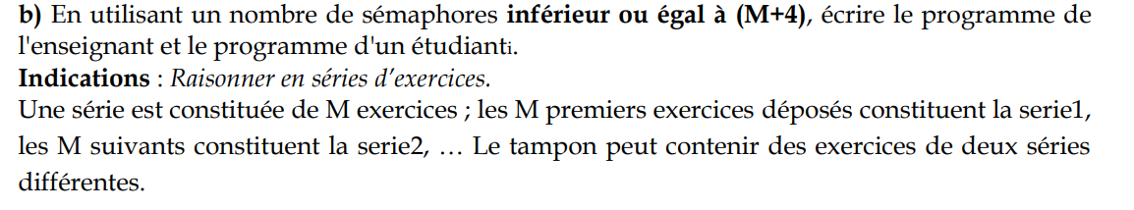
Exercice 6: Producteur-Consommateur

Slide 9
Exercice 6: Producteur-Consommateur
Sémaphores à utiliser :
Sémaphore Vide = M;
Indispensable
Exercices
exo1 | exo2 | exo3 | ……. | exoi | …….. | exom
Indispensable
Cpt
cpt1 | cpt2 | cpt3 | ……. | ……. | cpt | cptm
0 ≤ Cpt[i] ≤ N-1
Indispensable pour pouvoir libérer les cases du tampon
Mutex
1 | 1 | 1 | 1 | 1 | 1 | 1
Indispensable pour protéger le tableau Cpt
pleins
0 | 0 | 0 | 0 | 0 | 0 | 0
A enlever et à remplacer par un seul sémaphore plein init (0)
0 | 1 | 2 | 3 |  | N-2 | N-1
Donc le processus Enseignant, pour chaque exercice déposé il doit signaler le dépôt une seul fois (il fait un seul V(plein) donc seulement le premier Etudiant qui arrive qui fait un P(plein) pour demander le retrait d’un exercice, les autres processus Etudiants resterons bloqués dans la file du Mutex s’il n’y a pas encore des exercices déposés, ils seront débloqué lorsque qu’un exercice sera disponibles, sinon ils passeront directement et récupèrent un exercice.

Slide 10
Exercice 6: Producteur-Consommateur
Programme Enseignant | Programme Etudiant_{i}
Entier i init(0); Exercice exo; Début Répéter <Rédiger_exercice(exo) >; Demander dépôt exercice, Déposer(exercice) ; Signaler dépôt de l’exercice (une seule fois) Jusqu'à fin; Fin du Programme enseignant; | Entier j init(0); Exercice exo; Début Répéter Pour chacun des exercices d’une série Si 1er étudiant à traiter l’exercice Alors Demander retrait Fsi; Retirer(exercice) ; Si dernier étudiant ayant retiré l’exercice de la case Alors signaler retrait de l’exercice (libérer la case); Finsi; Faire_exercice(exo); Jusqu'à fin; Fin du Programme étudiant_{i} ;

Slide 11
Exercice 6: Producteur-Consommateur
Première version de la solution :
Programme Enseignant | Programme Etudiant_{i}
Entier j init(0);
Exercice exo;
Début
Répéter
P(Mutex[j]); /* Demander la SC pour accéder à cpt[j] */
Si Cpt[j] = 0 Alors /* Premier étudiant */
P(plein); /* Demander retrait */
exo := Exercices[j];
Cpt[j] := (Cpt[j]+1) mod N; /* Comptabiliser retrait */
Si Cpt[j] := 0 alors /* Dernier étudiant */
V(vide); /* Libérer la case */
Finsi ;
V(Mutex[j]); /* Libérer la SC de cpt[j] */
j := (j + 1) mod M;
Faire_exercice(exo);
Jusqu'à fin;
Fin du Programme étudiant_{i} ;
Entier i,j init(0);
Exercice exo;
Début
Répéter
Rédiger_exercice(exo);
P(vide); /* Demander dépôt de l’exercice */
Exercices[j] := exo;
j := (j + 1) mod M;
V(plein); /* Signaler dépôt au premier étudiant */
Jusqu'à fin;
Fin du Programme enseignant;

Slide 12
Exercice 6: Producteur-Consommateur
Problème:
On suppose que l’étudiant E3 est arrivée le premier et a retiré les M exercices déposés par l’enseignant (M = 7) et revient au début du tableau, l’état des structures est le suivant :
Vide = 0; plein = 0; j = 0 (pointeur de l’étudiant E3)
Exercices
exo1 | exo2 | exo3 | exo4 | exo5 | exo6 | exo7
Cpt
1 | 1 | 1 | 1 | 1 | 1 | 1
0 | 1 | 2 | 3 | 4 | 5 | 6
L’étudiant E3 vérifie s’il est le premier ou non : cpt[0] ≠ 0, donc il n’attend pas en faisant un P(plein), il passe directement et retire l’exercice qui se trouve dans la case 0 (exo1) Problème: E3 consommera des exercices déjà traités

Slide 13
Exercice 6: Producteur-Consommateur
Solution:
Pour résoudre ce problème, Il faut associer à chaque case du tampon le N° de série à laquelle l’exercice de la case appartient
Vide = 0; plein = 0; j = 0 (pointeur de l’étudiant E3)
Cela permettra aux étudiants de vérifier s’ils ont déjà traité un exercice d’une case donnée ou non en comparant le N° série de l’exercice de la case N°série[j] avec le N° série courante de l’étudiant.
Si N°série[j] de la case < N°série de l’étudiant Alors
l’exercice est déjà traité donc il faut attendre
Exercices
exo1 | exo2 | exo3 | exo4 | exo5 | exo6 | exo7
N°série
Série1 | Série1 | Série1 | Série1 | Série1 | Série1 | Série1
Cpt
1 | 1 | 1 | 1 | 1 | 1 | 1
0 | 1 | 2 | 3 | 4 | 5 | 6
N° série courante de l’étudiant E3 = 2 > N°série[j] = 1, E3 ne doit pas retirer pas l’exercice et se met en attente car il a déjà traité l’exercice.

Slide 14
Exercice 6: Producteur-Consommateur
Programme Enseignant | Programme Etudiant_{i}
Entier i init(0); Exercice exo; Début Répéter <Rédiger_exercice(exo) >; Demander dépôt exercice, Déposer(exercice) ; Signaler dépôt de l’exercice (une seule fois) Jusqu'à fin; Fin du Programme enseignant; | Entier j init(0); Exercice exo; Début Répéter Si n°série_exercice[j] < n°série_étudiant alors attendre; Finsi Pour chacun des exercices d’une série Si 1er étudiant à traiter l’exercice Alors Demander retrait; Fsi; Retirer(exercice); Si dernier étudiant ayant retiré l’exercice de la case Alors signaler retrait de l’exercice (libérer la case); Finsi; Si tous les exercices de la série en cours ont été faits Alors Passer à la série d’exercices suivante ; Finsi; Faire_exercice(exo); Jusqu'à fin; Fin du Programme étudiant_{i} ;

Slide 15
Exercice 6: Producteur-Consommateur
Solution avec m+3 sémaphores : Structures de données et sémaphores utilisés :
Type Exercice;
Exercices tableau[0 .. M-1] d’Exercice; /* Le tampon d’exercices */
Sémaphore vide init (M); /* Représente le nombre de cases vides du tampon */
Utiliser pour « Demander dépôt » et « Signaler retrait »
Sémaphore plein init(0); /* Le sémaphore plein représente le nombre d’exercices déposés par l’enseignant (nombre de cases pleines) */
Utiliser pour « Demander retrait » et « Signaler dépôt »
Cpt tableau[0 .. M-1] d’entier init 0; /* pour comptabiliser le nombre d’étudiants ayant traité l’exercice d’une case i afin que le dernier étudiant qui récupère l’exercice libère la case */
Mutex tableau[0 .. M-1] de Sémaphore init(1); /* pour protéger le tableau des compteurs Cpt */
Un sémaphore Mutex[i] protège le compteur Cpt[i].
Tsérie tableau[0..M-1] d’entier init (1); /* Chaque élément Tsérie[i] représente le N° de série de l’exercice de la case i.
Sémaphore fins init(0); */ Pour mettre en attente les étudiants ayant déjà traité l’exercice d’une case donnée */

Slide 16
Exercice 6: Producteur-Consommateur
Version finale de la solution :
Programme Enseignant | Programme Etudiant_{i}
Entier j init(0), N°Série init(1);
Exercice exo;
Début
Répéter
P(Mutex[j]); /* Demander la SC pour accéder à cpt[j] */
Si Tsérie[j] < N°Série alors
V(Mutex[j]) ; /* Libérer la SC */
P(fins) ; */ L’étudiant se met en attente*/
V(fins) ; /* réveil en cascade */
P(Mutex[j]) ;
finsi;
Si Cpt[j] = 0 Alors /* Premier étudiant */
P(plein); /* Demander retrait */
exo := Exercices[j];
Cpt[j] := (Cpt[j]+1) mod N; /* Comptabiliser retrait */
Entier i,j init(0);
Exercice exo;
Début
Répéter
Rédiger_exercice(exo);
P(vide); /* Demander dépôt de l’exercice */
Exercices[j] := exo;
j := (j + 1) mod M;
V(plein); /* Signaler dépôt au premier étudiant */
Jusqu'à fin;
Fin du Programme enseignant;

Slide 17
Exercice 6: Producteur-Consommateur
Programme Enseignant | Suite Programme Etudiant_{i}
Si Cpt[j] = 0 alors /* Dernier étudiant */
V(vide); /* Libérer la case */
Tsérie[j] = Tsérie[j]+1 ;
V(Mutex[j]);
V(fins) ; */ Réveiller les processus bloqués */
P(fins) ;
Sinon
V(Mutex[j]); /* Libérer la SC de cpt[j] */
Finsi
j = (j + 1) mod M; /* Passer à la case suivante */
Si j = 0 Alors
N°Série = N°Série+ 1;
Finsi;
Faire_exercice(exo);
Jusqu'à fin;
Fin du Programme étudiant_{i} ;
Entier i,j init(0);
Exercice exo;
Début
Répéter
Rédiger_exercice(exo);
P(vide); /* Demander dépôt de l’exercice */
Exercices[j] := exo;
j := (j + 1) mod M;
V(plein); /* Signaler dépôt au premier étudiant */
Jusqu'à fin;
Fin du Programme enseignant;

